Slide 1
МКОУ Рудовской средней общеобразовательной школы
Жигаловского района Иркутской области»
Открытый урок
«Защита проекта»
Автор: учитель технологии
МКОУ Рудовской СОШ
Гореванова Л.А.
с.Рудовка 2013г.
gorevanova.larisa@yandex.ru

Slide 2
Актуальность
Проектная деятельность построена с учетом индивидуальных особенностей учащихся, их потребностей и интересов, что позволяет целенаправленно и поэтапно развивать в процессе исследовательской работы:
коммуникативные навыки;
личностные способности;
становления и развития ученика как «исследователя»;
социальные взаимодействия;
математические и технологические навыки;
регулятивные действия

Slide 3
Цели урока:
систематизировать знания учащихся в области проектирования;
оценить и закрепить знания, умения и навыки работы над проектами в учебной области «Технология»;
Формировать опыт в работе над проектами

Slide 4
Задачи урока:
Обучающие –
приобретение навыков
публичного
выступления,
умение отстаивать
свои идеи и решения,
доброжелательно
вести дискуссию,
аргументировано
отвечать на вопросы,
умение критически
оценивать свою и
  чужую работу.
Развивающие –
развитие умений
самооценки и
самоанализа,
развитие умений
анализировать,
обобщать,
развитие способностей
преодолевать
трудности,
развитие деловых и
коммуникативных
качеств
Воспитательные –
пробудить у учащихся
интерес к
профессиональной
проектной
деятельности,
повысить уровень
культуры,
воспитание
художественного
вкуса,
воспитание интереса
к учению,
познавательной
потребности

Slide 5
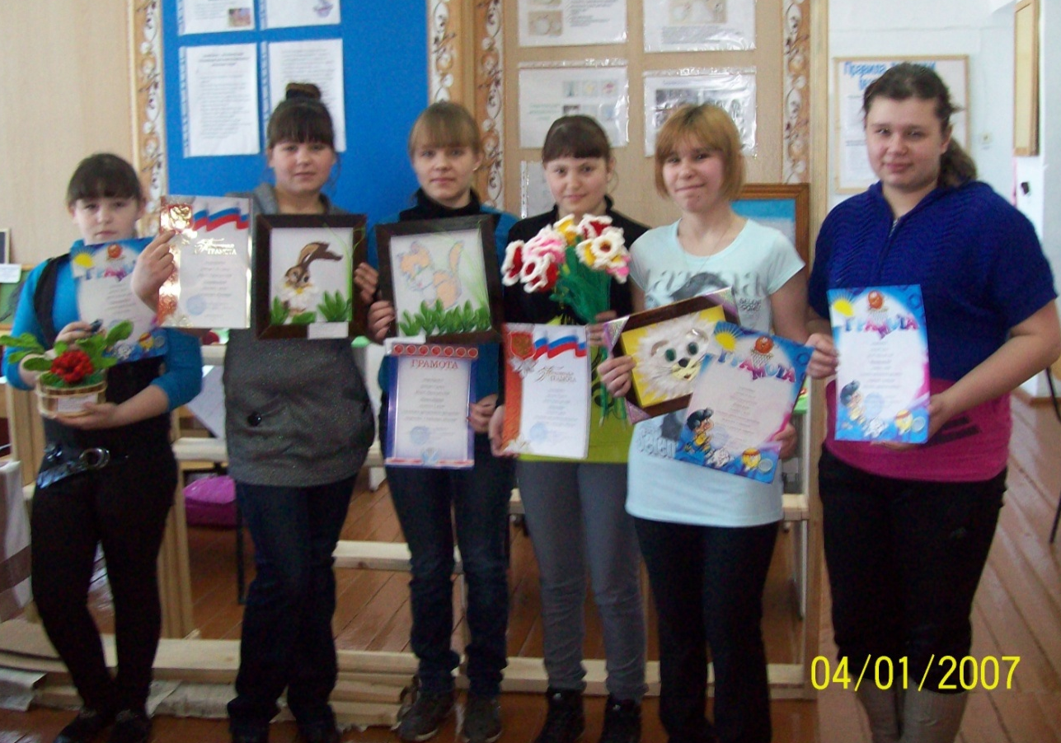
«Не существует сколько-нибудь достоверных тестов на одарённость, кроме тех которые появляются в результате активного участия хотя бы в самой маленькой поисково-исследовательской работе.»
А. И. Колмогоров.

Slide 6
Структура урока
I. Организационная часть
II. Формулирование
целей урока и
постановка задач.
III. Актуализация
опорных знаний.
IV. Вводный инструктаж
к уроку
V. Защита
проектов
VI. Заключительная часть.
Самоанализ и самооценка
результатов учащимися

Slide 7
Вводный инструктаж
Каждый учащийся получит по три отметки: за пояснительную записку, за изделие и публичное выступление. Это краткое сообщение 5-7 минут, по своим проектам, которое должно содержать:
название темы проекта, ее обоснование;
краткую историческую справку (при необходимости);
практическое назначение;
дизайн-спецификацию;
краткую характеристику конструкции изделия – материалов, технологических приемов;
краткий экономический расчет, примерную стоимость изделия;
экологическую справку;
эстетическую справку;
самоанализ результатов работы.

Slide 8
Защита проектов
раздел «Предпринимательство»
проект «Бизнес-план»;
раздел «Дизайн интерьеров»
проект «Пламень и лед»;
раздел « Рукоделие»
проекты «Цветочная поляна», «Сумка-цветок»;
раздел «Информационные технологии»
проект «Вирусная реклама»;
раздел «Салон красоты»
проект «Праздничный макияж»;
раздел «Кулинария»
проект «Сибирские пельмени».

Slide 9
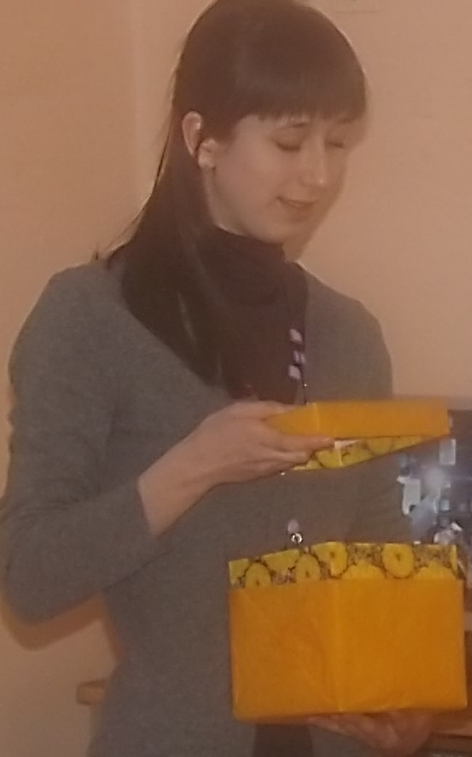
проект «Бизнес-план»
Бизнес-план это документ, на основании которого партнеры и инвесторы дают деньги.
В бизнес-плане должны быть изложены планы на сегодня и на перспективу, снабженные всеми необходимыми расчетами и графиками.

Slide 10

Резюме проекта
Миссия.
Предполагаемые источники финансирования.
Сырьевая база.
Технология производства.
Рынок сбыта.
Основные показатели проекта.
Персонал предприятия (необходимые специалисты, оплата труда и методы стимулирования персонала, схема привлечения специалистов).
Влияние проекта на решение социальных вопросов.

Slide 11
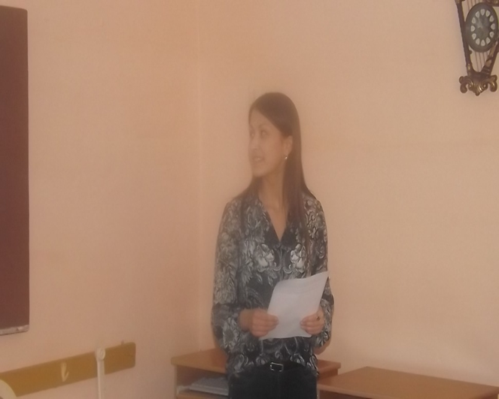
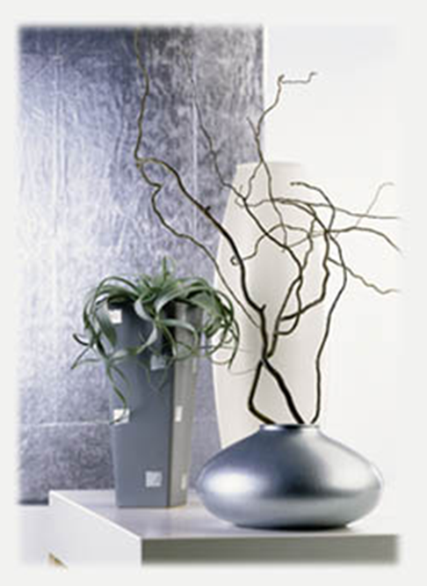
проект «Пламень и лед»
Интерьер – не просто внутреннее пространство, но еще и внутреннее состояние человека.
Этот термин используют в архитектуре уже с древних времен.

Slide 12
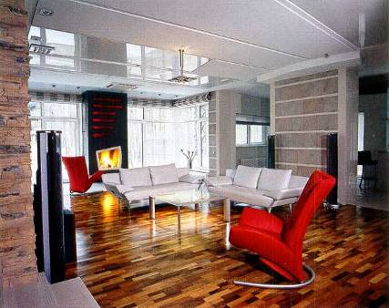
«Хай-тек»
По-прежнему остается одним
из актуальных стилей в
дизайне жилых и
общественных интерьеров.
Этот стиль, оформившийся в
последней трети XX в., возник из
дизайна промышленных
помещений, где все элементы обстановки подчиняются функциональному назначению.
Практически полное отсутствие декора здесь компенсируется "работой фактуры": игрой света на стекле, блеском хромированных и металлических поверхностей, рисунком натуральной древесины, открытого кирпича.

Slide 13
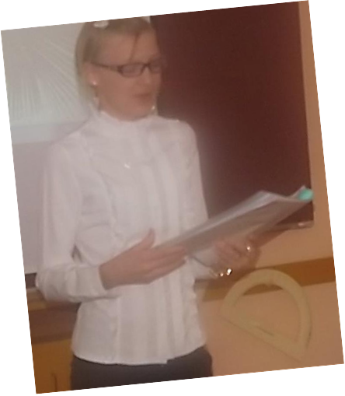
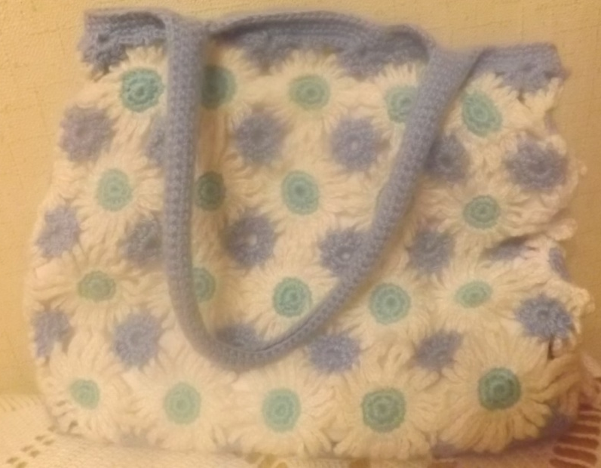
проект «Цветочная поляна»
Кружевницы – девушки
Плетут узоры дивные,
Салфеточки из бисера
И украшения старинные

Slide 14
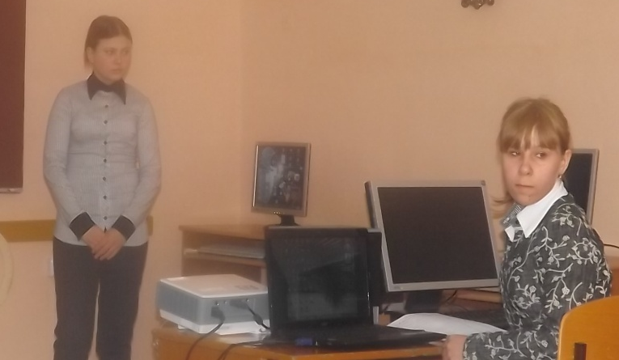
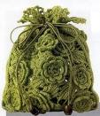
проект «Сумка-цветок»
Творчество - это создание нового и прекрасного, оно наполняет жизнь радостью, создавая новые духовные и
материальные
ценности

Slide 15
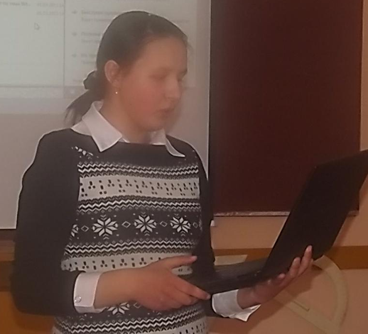

проект «Вирусная реклама»
Реклама- открытое оповещение фирмой или предпринимателем покупателей о качестве услуг и товаров
информационная;
увещевательная;
детская реклама
а СПАМ …

Slide 16
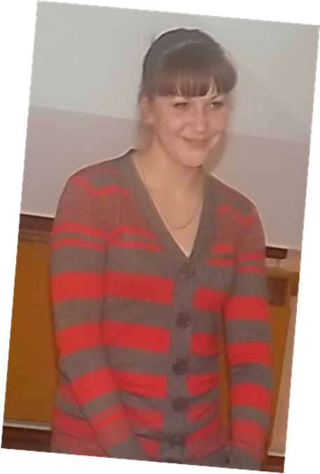
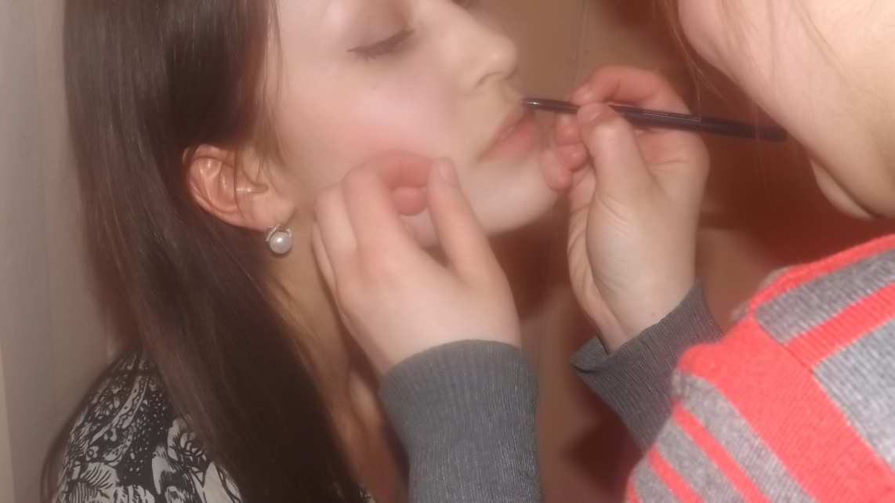
проект «Праздничный макияж»
Макияж – (от французского maquillage – гримирование) это искусство гримирования. Наложение грима для усиления выразительности лица, скрадывания изъянов.

Slide 17
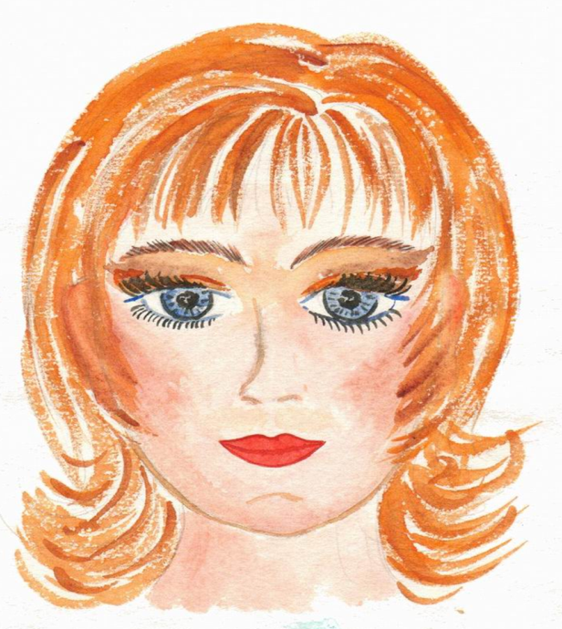
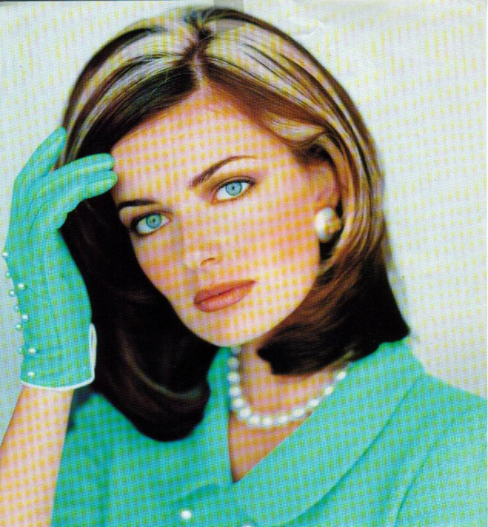
“Профессия визажист”.
«Способность корректировать контуры - самое мощное оружие визажиста. И именно эта способность отличает просто хороших визажистов от великих мастеров»
Рэй Моррис

Slide 18
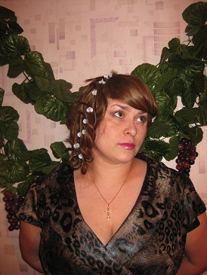
проект «Прическа для выпускного бала»
Мастер работая над перевоплощением человека и раскрывая отдельный художественный образ, через прическу раскрывает главное значение, в других случаях – только подчеркивает индивидуальность девушки

Slide 19
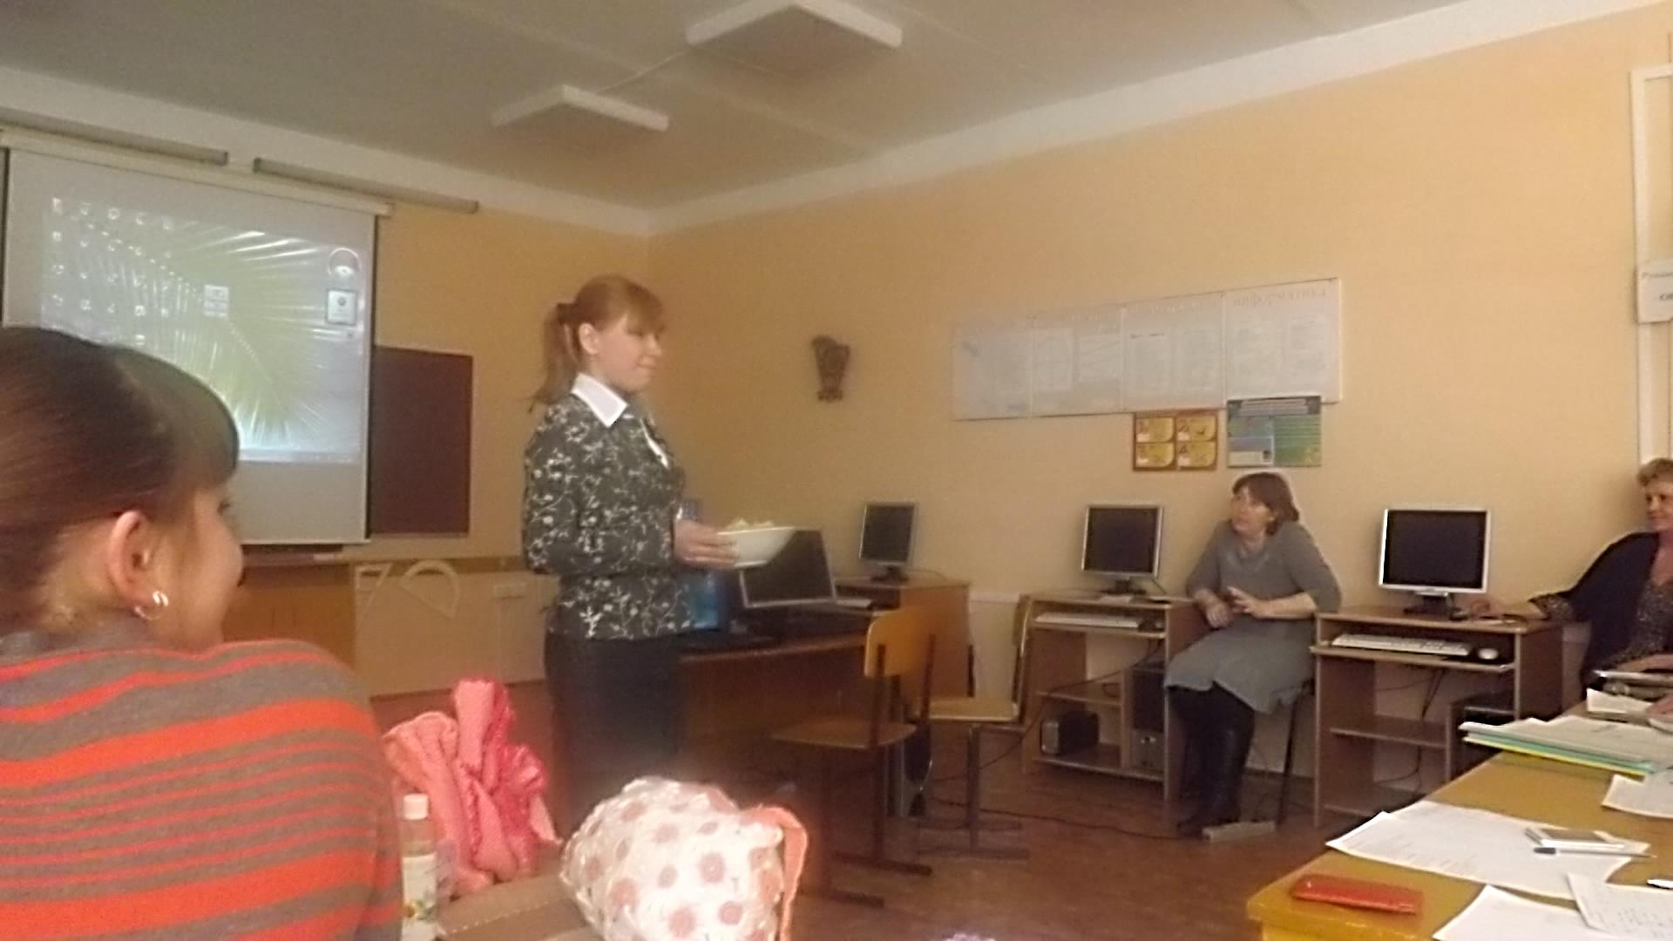
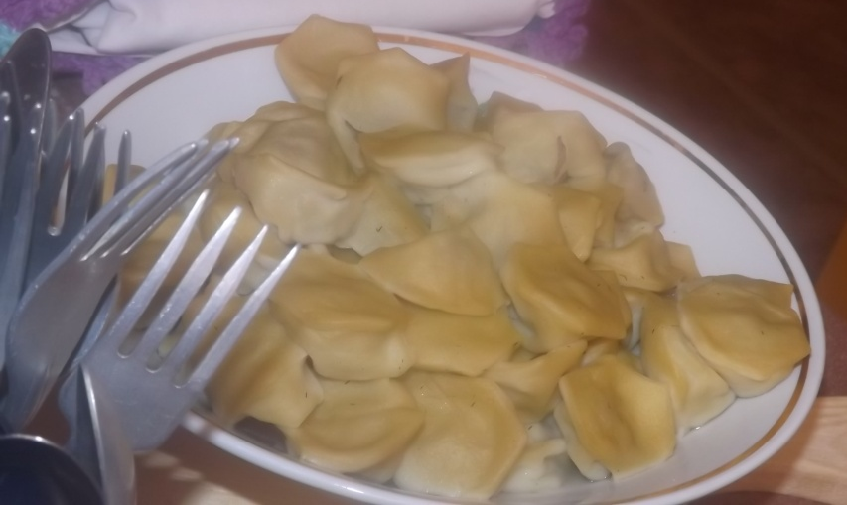
проект «Сибирские пельмени»
Евгений Онегин:
«Проснулся, наконец, мой гений:
И все минувшее взглянул,
И песни- полны вдохновений
Он про пельмени затянул…»

Slide 20
Можно с уверенностью сказать, что проектное обучение, направленное на развитие творчески активной личности, поможет сформировать новых Менделеевых, Туполевых, Ломоносовых, поколение творцов, умеющих превращать свои мечты в реальность, приумножая славу государства Российского. А самое главное поколение умеющих быть счастливыми!
Спасибо за плодотворную и интересную работу

Slide 21
Список литературы:
Гиляровских, А. Ю. Формирование у школьников технологической и проектной культуры. // Всероссийский образовательный портал “Сеть творческих учителей” – Режим доступа : http://www.it-n.ru
Хотунцева Л.И. Современный урок в профессиональной школе. – Воронеж: ВОИПКиПРО. 2003. – 179с.
Бабина Н.Ф. Выполнение проектов. – Воронеж: ВОИПКРО, 2005. – 64с.
Капустин В. С. Выполнение проектов… Елабуга. 1995.
Павлова М.Б. О проектном подходе… 1993. Журнал № 5, с. 43.
Арефьев И.П. Занимательные уроки технологии для девочек. 5,6,7,8,9 классы. Пособия для учителей. – М.: Школьная пресса, 2005.
Базанова Т.А. Учу школьников оформлять интерьер.//Школа и производство. – 2001. - №7. – с.61.

